Slide 1


Los Fundamentos Bíblicos de la Santidad
Obispo Felipe A. Salazar
Pastor General, AAFCJ

Slide 2


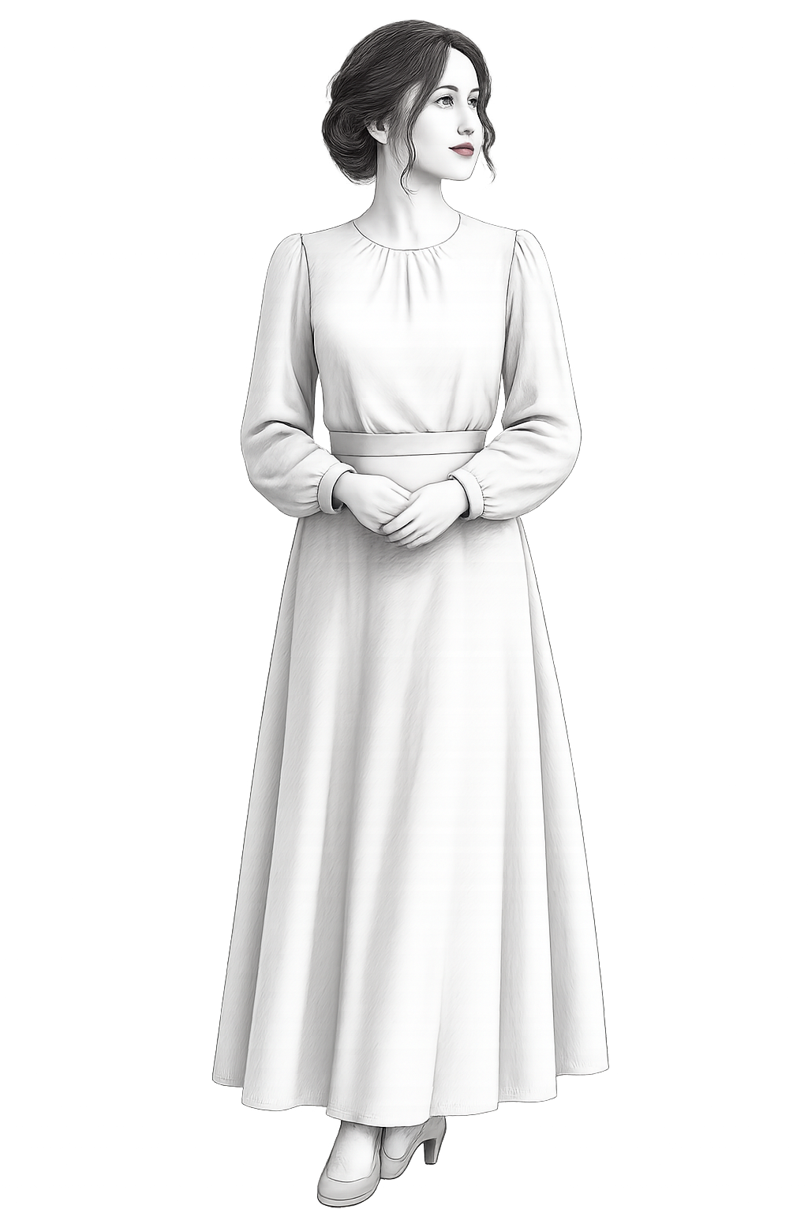
La Doctrina Malentendida
El Problema
El Fundamento
Muchos han reducido la santidad a una lista de reglas, estándares externos o expectativas culturales. Otros, reaccionando contra el legalismo, han abandonado la santidad por completo en nombre de la gracia. Ambos extremos erran el blanco por completo.
La Escritura nos devuelve a una verdad fundamental: La santidad no comienza con nosotros, comienza con Dios. Antes de que la santidad sea algo que practicamos, es algo que Dios es. Antes de ser un mandato, es una revelación de Su naturaleza.
Si vemos a Dios correctamente, la santidad se convierte no en una carga, sino en una respuesta.

Slide 3
Por Qué Importa un Fundamento Teológico
Sin un sólido fundamento doctrinal, el llamado a la santidad enfrentará una feroz resistencia, especialmente cuando se pide a los creyentes que vivan de manera diferente a las normas culturales prevalecientes. Si la santidad parece descansar únicamente en la conjetura humana, será descartada.
El Riesgo de un Fundamento Débil
El Poder de un Fundamento Firme
La Meta: Santidad Llena de Gozo
Cuando la santidad es percibida como una mera preferencia cultural u opinión denominacional, las personas no tienen una razón convincente para abrazarla. La resistencia crece y el cumplimiento, si llega, es hueco y efímero.
Una santidad arraigada en la naturaleza inmutable de Dios lleva autoridad divina. No puede ser refutada por una cultura cambiante. Se abraza no por obligación sino por genuina reverencia ante quien Dios es.
Un sólido fundamento teológico de separación es necesario para que la santidad sea plenamente asimilada y practicada con gozo, no con cumplimiento a regañadientes. La teología transforma el deber en deleite.

Slide 4


El Llamado a la Santidad Está Arraigado en la Naturaleza de Dios
"Sino, como aquel que os llamó es santo, sed también vosotros santos en toda vuestra manera de vivir; porque escrito está: Sed santos, porque yo soy santo." 1 Pedro 1:15–16 (RVR1960)
Dios Es el Estándar
Su naturaleza define lo que la santidad realmente es, no nuestra tradición, no nuestra cultura.
Dios Es la Fuente
No generamos santidad por nuestra cuenta; la extraemos de la comunión con Él.
Dios Es la Razón
El "porque" en el texto fundamenta todo mandato de santidad en la realidad divina.
Verdad Clave: No somos llamados a definir la santidad, somos llamados a reflejarla.

Slide 5


La Santidad de Dios Define Toda Verdadera Santidad
Para entender correctamente la santidad, debemos primero comprender quién es Dios. La Escritura revela tres dimensiones de Su carácter santo que juntas forman el fundamento de toda teología de la santidad.
A. Dios Es Separado
B. Dios Es Puro
C. Dios Es Perfecto
"Santo, santo, santo, Jehová de los ejércitos; toda la tierra está llena de su gloria." Isaías 6:3
"Muy limpio eres de ojos para ver el mal…" Habacuc 1:13
"Sed, pues, vosotros perfectos, como vuestro Padre que está en los cielos es perfecto." Mateo 5:48
La triple declaración revela que la santidad no es meramente un atributo entre muchos es la esencia misma del ser de Dios. Él está separado del pecado, de la corrupción y de toda imperfección creada.
Dios no solo evita el pecado Él es incapaz de contaminación. Su pureza no es una restricción disciplinada; es Su naturaleza inalterable.
La santidad no es una justicia parcial perfeccionada refleja la perfección de la naturaleza de Dios, completa en todo sentido.

Slide 6
La Santidad Es un Reflejo, No una Invención
"Y creó Dios al hombre a su imagen, a imagen de Dios lo creó." Génesis 1:27 (RVR1960)
La santidad no es algo que la humanidad crea o construye, es algo que fuimos diseñados para reflejar. Desde el principio mismo, fuimos formados para reflejar la imagen de Dios, y esa imagen incluye Su santidad. No se nos dio la santidad como una tarea a cumplir sino como una identidad que habitar.
Lo Que Hizo el Pecado
Lo Que Hace la Santidad
El pecado destrozó el espejo. Distorsionó la imagen de Dios en la humanidad, introduciendo corrupción, vergüenza y separación donde había habido belleza, pureza y comunión.
La santidad, obrada por la gracia de Dios a través del Espíritu, restaura el reflejo. Es la obra redentora de re-conformarnos a la imagen que fuimos creados para portar.

Slide 7

La Santidad Comienza Internamente Antes de Manifestarse Externamente
"Os daré corazón nuevo… Y pondré dentro de vosotros mi Espíritu, y haré que andéis en mis estatutos." Ezequiel 36:26–27 (RVR1960)
El gran peligro de cualquier movimiento de santidad es invertir el orden divino, concentrarse tan intensamente en la conducta externa que se descuida la transformación interna. Dios trabaja de adentro hacia afuera, nunca de afuera hacia adentro.
Primero lo Externo → Legalismo
Primero lo Interno → Santidad Auténtica
Cuando el comportamiento es vigilado sin transformación del corazón, el resultado es la religión basada en el desempeño. Produce conformidad sin convicción, y cumplimiento sin amor.
Cuando Dios renueva el corazón a través de Su Espíritu, la vida santa fluye naturalmente hacia afuera. La obediencia se convierte en el fruto de una vida transformada, no en un sustituto de ella.
Verdad Clave: La santidad externa sin transformación interna produce legalismo. Solo la transformación interna produce santidad auténtica.

Slide 8



El Espíritu Santo (Cristo en Nosotros) Hace Posible la Santidad
"…Dios os haya escogido desde el principio para salvación, mediante la santificación por el Espíritu y la fe en la verdad." 2 Tesalonicenses 2:13 (RVR1960)
La santidad no es el esfuerzo humano tratando de alcanzar un ideal divino, es el empoderamiento divino encontrándose con la rendición sincera. Dios no manda lo que no habilita. Nunca nos llama a un estándar sin negarse a proveer la gracia para alcanzarlo.
Él Nos Llama
Él Nos Llena
Él Nos Sostiene
El llamado divino a la santidad es claro, autoritativo y personal. "Sed santos" no es una sugerencia, es un llamado.
El mismo Dios que manda la santidad envía Su Espíritu a morar en nosotros, santificando, purificando y empoderando desde adentro.
La santidad no es una crisis de una sola vez, es un caminar sostenido en el Espíritu, continuamente empoderado por Su presencia y gracia.

Slide 9




La Santidad Afecta Todas las Áreas de la Vida
"…sed también vosotros santos en toda vuestra manera de vivir." 1 Pedro 1:15 (RVR1960)
La palabra "manera de vivir" no se refiere meramente al habla, abarca la totalidad de la conducta, el estilo de vida y el comportamiento diario de una persona. La santidad no está compartimentada. No se reserva para el culto del domingo y se suspende de lunes a sábado.
Habla y Relaciones
Pensamientos y Prioridades
Decisiones y Apariencia
Lo que decimos y cómo tratamos a los demás debe llevar la marca de un Dios santo — veraz, gracioso y amoroso.
La santidad gobierna la vida interior, guardando la mente, ordenando los deseos y alineando nuestras prioridades con el reino de Dios.
Cada elección, incluyendo cómo nos presentamos al mundo, se convierte en un testimonio, una declaración viviente, no principalmente de quiénes somos, sino de de quién somos.
Verdad Clave: Si Dios es santo en Su naturaleza, Su pueblo debe ser santo en su vida, en toda esfera, sin excepción.

Slide 10


La Santidad Es una Respuesta de Amor, No Mera Obligación
"Nosotros le amamos a él, porque él nos amó primero." 1 Juan 4:19 (RVR1960)
Lo Que la Santidad No Es
Lo Que la Santidad Es
Obediencia fría y cumplida, realizada para evitar el castigo
Cumplimiento forzado de un código externo
Una transacción: santidad ofrecida a cambio de la aprobación de Dios
Una respuesta amorosa a un Dios que nos amó primero
El reflejo de una relación íntima y transformadora
El fruto natural de un corazón que verdaderamente Lo ha visto y conocido
No buscamos la santidad para ganarnos a Dios. Buscamos la santidad porque Lo conocemos, y conocerle lo cambia todo.

Slide 11
La Santidad Es el Fundamento de una Iglesia Saludable
"…la santidad, sin la cual nadie verá al Señor." Hebreos 12:14 (RVR1960)
Una iglesia no puede ser espiritualmente saludable si pierde su compromiso con la santidad. El liderazgo no puede llevar autoridad duradera ni sostener una genuina unción sin pureza personal. Estos no son ideales — son imperativos bíblicos.
La Santidad Protege la Integridad
La Santidad Sostiene la Autoridad
La Santidad Preserva la Unción
El Espíritu de Dios descansa donde hay pureza. Una iglesia marcada por la santidad es una iglesia que permanece como vaso útil al Maestro.
Los líderes que caminan en santidad son guardados de los fracasos morales que han naufragado ministerios y devastado congregaciones.
La verdadera autoridad espiritual no fluye solo de la posición o del don sino de una vida apartada, una vida que el cielo reconoce y bendice.

Slide 12
La Santidad Comienza con Dios
La Santidad No Comienza Con…
La Santidad Comienza con Dios Mismo
Códigos de vestimenta o estándares externos
Reglas y regulaciones religiosas
Expectativas culturales de ninguna era
Santo en Su naturaleza
Puro en Su carácter
Perfecto en Su ser
Estas cosas tienen su lugar, pero son derivadas nunca son la fuente.
Y desde esa inquebrantable realidad, Él llama a cada uno de Su pueblo: "Sed santos, porque yo soy santo."
Si verdaderamente vemos a Dios, no resistiremos la santidad. La buscaremos. Porque la santidad no es perder algo es llegar a ser como Él. La santidad no es lo que hacemos para alcanzar a Dios. La santidad es en lo que nos convertimos cuando verdaderamente Lo vemos.

Slide 13

Somos Llamados a Reflejar Su
Santidad (Separación)
"Sino, como aquel que os llamó es santo, sed
también vosotros santos en toda vuestra manera
de vivir; porque escrito está: Sed santos; porque
yo soy santo." — 1 Pedro 1:15–16 (RVR1960)

Slide 14
1 Pedro 1:15 El Mandato Está Fundamentado en el Carácter de Dios
Nótese cuidadosamente lo que Dios no dice. No dice: "Sed santos porque tu iglesia es santa." No dice: "Sed santos porque tu pastor es santo." Dice con claridad inconfundible: "Sed santos, porque yo soy santo." La fuente del mandato es el carácter de Dios mismo.
Isaías 6:1–3 — La Visión del Salón del Trono
La Fuente Es Siempre Dios
"Santo, santo, santo, Jehová de los ejércitos; toda la tierra está llena de su gloria." Isaías 6:3 (RVR1960)
La santidad no comienza con la cultura, la preferencia, la Iglesia o la política organizacional. La santidad comienza con Dios, y fluye hacia afuera desde Él hacia Su pueblo, Su Iglesia y el mundo que Él está redimiendo.
Isaías fue transformado no por un conjunto de reglas sino por una visión de Dios en Su santidad. La santidad que fluyó de esa visión fue genuina, profunda e irreversible.

Slide 15
La Santidad Debe Afectar la Conducta Externa
1 Pedro 1:15 no manda una transformación invisible y puramente interna. Manda santidad "en toda vuestra manera de vivir" , una palabra que en el griego original (anastrophē) abarca la totalidad de la conducta, el estilo de vida y el comportamiento externo de una persona. La santidad no es un secreto guardado en el corazón. La santidad es una realidad exhibida en la vida.
Habla
Palabras moldeadas por la gracia y la verdad, libres de corrupción y falsedad.
Actitud
Un espíritu de humildad, gratitud y sumisión ante Dios y los demás.
Relaciones
Relaciones gobernadas por pureza, amor y fidelidad.
Apariencia
Una presentación que refleja los valores de la modestia y la sobriedad.
Estilo de Vida
Patrones diarios, hábitos y elecciones orientados hacia la gloria de Dios.
Notes:
La santidad no es meramente lo que ocurre por dentro. Es el interior hecho visible. Cuando Dios verdaderamente habita una vida, esa vida comienza a verse diferente. La transformación interna produce evidencia externa que no puede ocultarse ni suprimirse.

Slide 16
Principios Bíblicos y el Espíritu de Modestia
La Asamblea Apostólica no enseña los estándares de santidad como reglas arbitrarias inventadas por la jerarquía religiosa. Más bien, la Escritura misma establece principios claros y duraderos que la Iglesia está llamada a honrar y aplicar. Comprender estos fundamentos transforma la relación del creyente con los estándares de santidad, del cumplimiento reticente al abrazo de todo corazón.
Modestia y Separación de la Vanidad
Sobriedad y Pureza
El llamado bíblico a la sobriedad (sōphrosynē) abarca la sensatez, la autodisciplina y la libertad del exceso. El pueblo de Dios está llamado a vivir con una conciencia lúcida y sobria de quiénes son y a quién sirven.
1 Pedro 3:3–4 traza un contraste directo entre el adorno externo y la persona escondida en el corazón. La posición apostólica con respecto a las joyas y el adorno ostentoso fluye de este deseo de cultivar modestia, humildad y separación de la vanidad mundana.
La pureza de cuerpo, mente y espíritu no es opcional para el creyente. Está entretejida en el tejido mismo de lo que significa ser santo. Estas dos virtudes — la sobriedad y la pureza — guardan al creyente contra la deriva que inevitablemente llega cuando las corrientes culturales no son conscientemente resistidas.
Notes:
La Escritura llama consistentemente a Su pueblo a vestirse de manera que refleje humildad en lugar de llamar la atención sobre el cuerpo. 1 Timoteo 2:9–10 instruye a las mujeres a adornarse con "ropa decorosa, con pudor y modestia." La palabra griega para pudor habla de una disposición de reverencia — una conciencia de ser visto por Dios. La modestia no se trata solo de la tela; se trata del espíritu que elige cómo presentarse ante Dios y al mundo.

Slide 17
Liderazgo, Autoridad y el Amor Como Motivo de la Santidad
"Obedeced a vuestros pastores, y sujetaos a ellos; porque ellos velan por vuestras almas, como quienes han
de dar cuenta…" Hebreos 13:17 (RVR1960)
Esta estructura no es autoritarismo religioso. Es el patrón bíblico del cuidado pastoral. Los pastores llevan ante Dios una profunda responsabilidad por el bienestar espiritual de quienes les son confiados. Su aplicación de los principios de santidad no es un ejercicio de poder por sí mismo — es una expresión de amor pastoral y vigilancia espiritual.
El Amor Es el Motivo —
Juan 14:15
Separación Hacia Dios — No Solo del Mundo
Reflejo de Su Naturaleza
Como los hijos llevan la imagen de sus padres, los hijos de Dios son llamados a llevar la imagen de su Padre celestial, quien es santo. Esto no es una carga impuesta desde afuera. Es un destino escrito en la nueva naturaleza dada en el nuevo nacimiento.
"Si me amáis, guardad mis mandamientos." Jesús no dijo: "Si me teméis" o "Si queréis evitar el castigo." Dijo: "Si me amáis." La santidad arraigada en el amor a Dios es transformadora, no experimenta la obediencia como esclavitud, sino como intimidad.
La santidad bíblica no es principalmente un movimiento alejándose de algo, es un movimiento hacia Alguien. La pregunta no es solo: "¿Qué debo abandonar?" sino: "¿A quién me estoy acercando?" Cuando el amor a Dios es el motor de la obediencia, los estándares se convierten en expresiones de relación.

Slide 18
Cuando la Santidad Se Convierte en Adoración
Dios Es Santo
1
El fundamento es fijo e inconmovible.
Su Pueblo Debe Ser Santo
2
El mandato es claro y comprehensivo: santidad en toda manera de vivir, en cada dimensión de la vida y la conducta.
Su Iglesia Debe Ser Distinta
3
El testimonio es visible y urgente, un pueblo separado que brilla como luces en medio de un mundo oscuro y que busca a Dios.
"Cuando la santidad de Dios se vuelve real para el corazón, la separación del mundo ya no se siente como esclavitud, se convierte en un acto de adoración."

